Slide 1
Sistem Temu Kembali Informasi
Fajar Merah Diwangkara 19/440787/PA/19107
Muhammad Faqih Husaen 20/455453/PA/19668
Ryan Novianno 20/462191/PA/20163

Slide 2
Tentang STKI
kami
STKI yang kami buat yaitu STKI yang dapat melakukan pencarian file pada komputer dengan konten tertentu. User memasukkan query lalu STKI kami mencari file yang mempunyai konten yang sesuai dengan query tersebut.

Slide 3
Latar Belakang

Slide 4
Latar Belakang
Digitalisasi merupakan sebuah proses yang mengubah informasi analog menjadi informasi digital. Pengubahan dilakukan dengan bantuan teknologi digital seperti komputer, smartphone, scanner, dan kamera. Proses ini bertujuan untuk mendapatkan efisiensi dan optimalisasi dalam berbagai hal. Salah satu kegiatan digitalisasi yang paling sering kita lakukan adalah mengubah dokumen berbasis kertas menjadi dokumen gambar menggunakan bantuan scanner ataupun kamera. Dokumen hasil digitalisasi tersebut biasanya akan disimpan dalam satu tempat atau folder.

Slide 5
Latar Belakang
Permasalahan akan muncul ketika terdapat banyak dokumen dan kita ingin mencari dokumen yang memuat informasi tertentu. Permasalahan tersebut adalah komputer tidak mengenali informasi text yang ada di dalam gambar tersebut sehingga harus melakukan pencarian dokumen secara manual. Proses pencarian secara manual membutuhkan banyak waktu dan usaha. Permasalahan tersebut dapat diatasi dengan sistem temu kembali informasi yang dapat menemukan informasi sesuai query dari pengguna. Sistem yang dikembangkan menggunakan OCR yang berfungsi mengekstrak informasi text yang ada pada gambar. OCR merupakan Optical Character Recognition yang dapat mengenali informasi berupa karakter dari suatu dokumen gambar.

Slide 6
Studi Terkait

Slide 7
Paper Terkait
Paper yang kami jadikan referensi berjudul Content-based Image Retrieval using Tesseract OCR Engine and Levenshtein Algorithm. Paper tersebut ditulis oleh Charles Adjetey dan Kofi Sarpong Adu-Manu pada tahun 2021. Pada paper tersebut menjelaskan tentang Image Retrieval System (IRS) yaitu suatu aplikasi yang memungkinkan seseorang untuk mencari gambar yang tersimpan di lokasi manapun di suatu jaringan. Paper ini memberikan teknik untuk mendapatkan informasi dokumen gambar secara penuh berdasarkan pencarian pengguna. Untuk meningkatkan performa hasil, penulis mengkombinasikan mesin Optical Character Recognition (OCR) dan algoritma pencocokan teks yang ditingkatkan dalam pengimplementasiannya, yaitu Mesin Tesseract OCR dan algoritma Levenshtein terintegrasi untuk melakukan pencarian gambar.

Slide 8
Pendekatan yang Diusulkan

Slide 9
Pendekatan yang Diusulkan
Untuk menyelesaikan permasalahan yang disebutkan di latar belakang, kami mengajukan untuk membuat sebuah mesin pencari yang dapat mencari file di komputer dengan isi tertentu. Alur dari mesin pencari yang kami usulkan seperti berikut: user memasukkan daftar file dan daftar direktori sebagai lokasi pencarian, lalu sistem pencari akan mengekstrak informasi teks dari seluruh file pada daftar file dan kemudian melakukan transformasi data. Hasil transformasi selanjutnya digunakan untuk melakukan indexing, setelah itu user memasukkan query untuk melakukan pencarian file dengan isi tertentu.

Slide 10
Metode

Slide 11
Metode
Pertama-tama, user akan membuka program mesin pencari. Jika sebelumnya user sudah pernah melakukan indexing, maka mesin pencari akan memberi user pilihan apakah user ingin menggunakan hasil indexing sebelumnya atau melakukan indexing yang baru. Jika user ingin menggunakan hasil indexing sebelumnya, mesin pencari akan memberi pilihan apakah user ingin menambah file/folder yang ingin ditambahkan ke proses indexing atau tidak. Jika user tidak ingin menambah file/folder baru yang ingin ditambahkan ke proses indexing, maka user dapat melakukan pencarian file dengan query.

Slide 12
Metode
Jika user ingin membuat indexing baru, maka hasil indexing sebelumnya akan dihapus. Jika user belum pernah melakukan indexing, atau jika user ingin membuat indexing baru, atau jika user ingin menambah file/folder ke indexing yang sudah ada, maka akan dilakukan proses pengindexan.
Pada proses pengindexan, user akan memberikan daftar file dan folder sebagai lokasi indexing

Slide 13
Metode: Crawling
Untuk metode crawling, mesin pencari akan menelusuri semua direktori yang diberikan oleh user, lalu akan melakukan indexing untuk semua file yang ada pada folder tersebut, lalu jika pada folder terdapat folder lagi, maka mesin pencari akan menelusuri folder yang ada dalam folder tersebut dan seterusnya sampai tidak menemukan folder lagi.

Slide 14
Metode: Transformasi Data
Untuk transformasi data, mesin pencari menggunakan proses tokenisasi, penghapusan tanda baca, penghapusan kata stopword, dan melakukan stemming, Tokenisasi merupakan proses mengubah kalimat menjadi kata penyusunnya berdasarkan spasi. Kata stopwords merupakan kata umum yang tidak mengandung informasi penting sehingga bisa dihilangkan. Stemming merupakan proses mengubah kata menjadi ke bentuk dasarnya. Hal ini dilakukan dengan menghilangkan awalan, sisipan, dan akhiran yang terdapat pada kata. Untuk stemming, penghapusan imbuhan kata, dan penghapusan kata stopword, mesin pencari untuk saat ini hanya mendukung kata dan kalimat bahasa inggris saja.

Slide 15
Metode: Transformasi Data
Untuk transformasi data, mesin pencari menggunakan proses tokenisasi, penghapusan tanda baca, penghapusan kata stopword, dan melakukan stemming, Tokenisasi merupakan proses mengubah kalimat menjadi kata penyusunnya berdasarkan spasi. Kata stopwords merupakan kata umum yang tidak mengandung informasi penting sehingga bisa dihilangkan. Stemming merupakan proses mengubah kata menjadi ke bentuk dasarnya. Hal ini dilakukan dengan menghilangkan awalan, sisipan, dan akhiran yang terdapat pada kata. Untuk stemming, penghapusan imbuhan kata, dan penghapusan kata stopword, mesin pencari untuk saat ini hanya mendukung kata dan kalimat bahasa inggris saja.

Slide 16
Metode: Indexing
Proses indexing mesin pencari yang kami usulkan dimulai dengan pertama kali melakukan ekstraksi teks dari direktori file hasil crawling. Jika file berupa gambar, sistem temu kembali akan memanfaatkan OCR untuk melakukan ekstraksi teks. Setelah diekstraksi, teks kemudian disederhanakan bentuknya melalui proses transformasi data dan kemudian baru dimasukkan proses indexing. Algoritma indexing yang dipakai mesin pencari yang kami usulkan yaitu Single-pass In-memory Indexing (SPIMI).
Notes:
SPIMI adalah salah satu metode indexing pada Information Retrieval yang mana proses pembangunan inverted indexnya dapa terjadi di memori dan di disk. Metode SPIMI memiliki cara kerja membentuk dictionary yang memuat kata atau term beserta posting list. Posting list berisi dokumen id dari term yang bersangkutan. Dictionary tersebut kemudian akan dimasukkan ke dalam file-file block. File-file block kemudian akan digabungkan untuk membentuk inverted index secara keseluruhan.

Slide 17
Metode: Kompresi Indeks
Setelah dilakukan indexing, proses selanjutnya adalah melakukan kompresi indeks. Kompresi indeks merupakan teknik yang digunakan untuk lebih mengefisienkan indeks yang dibuat baik dari segi kapasitas dan performa. Terdapat dua jenis kompresi yaitu lossless compression dan lossy compression. Pada lossless compression, setiap informasi akan dipertahankan, sementara pada lossy compression, terdapat sebagian informasi yang hilang. Metode kompresi indeks yang dipakai mesin pencari yang kami usulkan adalah variable byte code. Variable byte code (VB Code) merupakan metode kompresi yang melakukan kompresi pada posting list. VB code memiliki cara kerja melakukan encoding terhadap nilai gap atau selisih dari dokumen id term. Proses encoding dilakukan menggunakan nilai bytes dengan 7 bit terakhir disebut payload dan 1 bit pertama merupakan bit lanjutan.

Slide 18
Hasil

Slide 19
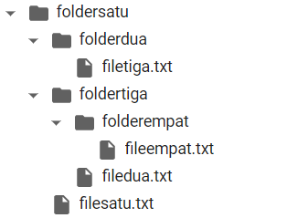
Hasil: Crawling
Notes:
Metode crawling dari sistem temu kembali kami menghasilkan daftar direktori dari setiap file yang terbaca. Sistem kami saat ini dapat membaca file dengan format pdf, docx, txt, png, dan jpg. Sebagai contoh, jika STKI kami berawal dari folder satu, dan susunan folder dan file seperti pada gambar di atas, maka STKI kami akan membaca filesatu.txt. Lalu STKI kami akan masuk ke folderdua dan foldertiga lalu membaca filetiga.txt dan filedua.txt. Terakhir, STKI kami akan masuk ke folderempat dan membaca fileempat.txt. Kemudian didapatkan hasil akhir yang berisi direktori dari keempat file tersebut.

Slide 20
Hasil: Transformasi Data
Transformasi data menghasilkan kumpulan kata yang sudah disederhanakan atau tidak mengandung tanda baca, stopword, dan sudah dikembalikan ke bentuk dasar.

Slide 21
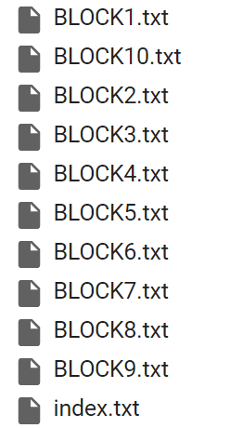
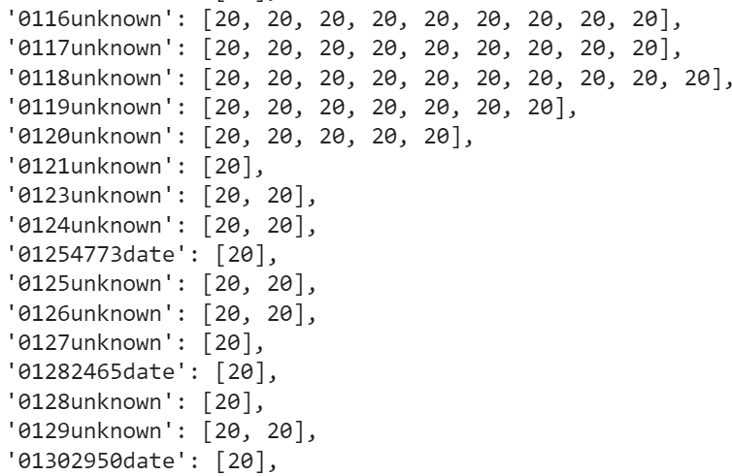
Hasil: Indexing
Notes:
Proses indexing menghasilkan file-file block dalam format txt. Setiap block berisi term/kata dan juga posting list yang berisi dokumen id. File-file block kemudian akan digabungkan untuk membentuk inverted index secara keseluruhan.

Slide 22
Hasil: Kompresi Indeks
Kompresi indeks menghasilkan indeks yang menghabiskan lebih sedikit kapasitas disk dan memiliki waktu pencarian yang lebih cepat. Perbedaan dari hasil pembuatan indeks dan hasil kompresi indeks terletak pada bagian posting list. Hasil kompresi indeks memiliki posting list yang sudah diencoding menggunakan VB code.

Slide 23
Diskusi

Slide 24
Diskusi
Proses penyiapan (crawling dan transformasi data) serta pembuatan indeks (indexing dan kompresi) telah berhasil diimplementasikan. Sistem temu kembali yang kami kembangkan mencari file lokal yang memiliki konten sesuai dengan query yang dimasukkan pengguna sehingga kami tidak melakukan crawling di internet seperti pada umumnya. Sebagai gantinya kami melakukan crawling secara lokal yang menghasilkan daftar direktori dari setiap file. Daftar tersebut digunakan selanjutnya digunakan untuk melakukan ekstraksi teks yang memanfaatkan fitur OCR. Proses ektraksi yang kami terapkan masih memiliki kekurangan yaitu hanya dapat membaca file dengan format pdf, docx, txt, png, dan jpg.
Selanjutnya untuk bagian transformasi data, kami baru menghilangkan stopword dan mengembalikan bentuk kata berbahasa Inggris.

Slide 25
Daftar Pustaka

Slide 26
Daftar Pustaka

Slide 27
Terima Kasih

